Slide 1
程序设计实习
第六讲 输入输出流和枚举

Slide 2
内容提要
输入输出缓冲区
枚举
作业

Slide 3
关于输入输出缓冲区的问题

Slide 4
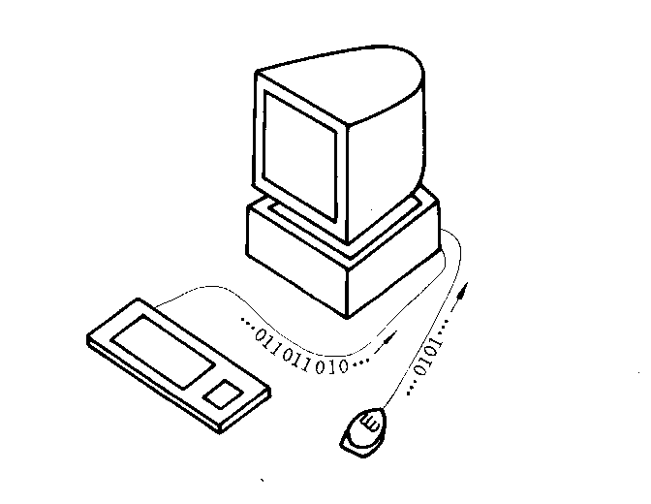
数据以二进制形式输入计算机

Slide 5
标准输入流
被不同程序读出
1 | 1 | 0 | 0 | 0 | 1 | 1 | 0 | 1 | 0
操作系统键盘缓冲区
键盘

Slide 6
标准输入流
键盘上的输入被持续不断地读入操作系统缓冲区，与该缓冲区相连的流缓冲区从操作系统缓冲区读入数据（以行为单位）
如果一个流缓冲区读入的行中包含其它流需要的信息，就会造成错误。

Slide 7
标准输入流
cin>>a, cin.getline,cin.gets
scanf, gets, getchar
1 | 1 | 0
cin
1 | 1 | 0 | 0 | 0
stdin
1 | 0
操作系统键盘缓冲区
键盘
Notes:
程序设计实习2007
cin.getline和cin.gets的定义

Slide 8
例1
#include <iostream.h>
void main( ){
char test1[1001], test2[1001];
cin.getline(test1,1000,'a');
cout <<test1;
cin.getline(test2,1000,'a');
cout <<test2;
cout << endl;
}
输入：
qwer
add
ass

Slide 9
例1 – 输出
qwer
dd
Press any key to continue
cin.getline允许从输入流中读取多个字符，并且 允许指定输入终止的字符(默认是换行字符)。在读取完成后，从读取的内容中删除该终止字符。
cin.getline(char * str, int m, char cEnd);
cin.getline(char * str, int m);// char cEnd=‘\n’

Slide 10
例2
#include <iostream.h>
#include <stdio.h>
void main( ){
char test1[1001], test2[1001],test3[1001];
cin.getline(test1,1000,'a');
scanf("%s",test2);
cin.getline(test3,1000,'a');
cout <<"test1: " <<test1<<endl;
cout <<"test2: " <<test2;
cout << endl;
cout <<"test3: " <<test3<<endl;
}
输入：
qwe
abg
dfd
da

Slide 11
例2 输出
Visual Studio .Net/GCC/部分Visual C++ 6.0环境输出
test1: qwe
test2: bg
test3:
dfd
d
Press any key to continue
部分Visual C++ 6.0环境输出
test1: qwe
test2: dfd
test3: bg
d
Press any key to continue
原因：混用cin和scanf造成的错误
Notes:
#include <iostream>
using namespace std;
void main(){
char sen1[128],sen2[128],sen3[128];
cin>>sen1;
cin.getline(sen2,128);
cin>>sen3;
cout<<sen1<<endl;
cout<<sen2<<endl;
cout<<sen3<<endl;
}
输入：
Hello
Hi Ark
Bye
程序设计实习2007

Slide 12
例3
#include <stdio.h>
#include <iostream.h>
void main( ){
char test1[10001], test2[1001],test3[1001];
cin.getline(test1,10,'a');
scanf("%c",&(test2[0]));
cin.getline(test3,1000,'a');
cout <<"test1: " <<test1;
printf("test2: %c",test2[0]);
cout << endl;
cout <<"test3: " << test3 << endl;
}
输入：
qwert
abbb
cccc
acbb

Slide 13
例3 输出
Visual Studio .Net/GCC/部分Visual C++ 6.0环境输出
test1: qwert
test2: b
test3: bb
cccc
Press any key to continue
部分Visual C++ 6.0环境输出
test2: ctest1: qwert
test3: bbb
Press any key to continue
原因：混用cin和scanf、cout和printf造成的错误
结论：不要混用iosteam和stdio的输入输出函数。
Notes:
#include<stdio.h>
int main()
{
char buf[512];
setvbuf(stdout, buf, _IOFBF, 512);
printf("hello");
// fflush(stdout);
getchar();
return 0;
}
#include <iostream.h>
#include <stdio.h>
int main()
{
int a;
for(a=0;a<2;a++)
{
printf("++++++++++++\n");
cout<<"============\n";
// cout<<"============\n"<<flush;
// cout.flush();
printf("############\n");
}
printf("@@@@@@@@@@@\n");
return 0;
}
程序设计实习2007

Slide 14
枚举的思想

Slide 15
枚举
一种解决问题的方法。例如：求小于N的最大素数
  找不到一个数学公式，使得我们根据N就可以计算出这个素数
  N-1是素数吗？N-2是素数吗？……N-K是素数的充分必要条件是：N-K不能被任何一个大于1、小于N-K的素数整除。
  判断N-K是否是素数的问题又成了求小于N-K的全部素数
  解决方法：
    2是素数，记为PRIM₀
    根据PRIM₀、PRIM₁、… 、PRIM_{k} ，寻找比PRIM_{k}大的最小素数PRIM_{k+1}。如果PRIM_{k+1}大于N，则PRIM_{k}是我们需要找的素数，否则继续寻找
Notes:
程序设计实习2007

Slide 16
枚举的思想
列出所有可能的情况，逐一检查是否是问题的解
关键：
  可能的情况是什么
  有序地枚举，不漏掉情况
  尽早发现不是解的情况
根据所知道的知识，给一个猜测的答案。2是素数
判断猜测的答案是否正确。2是小于N的最大素数吗？
进行新的猜测：有两个关键因素要注意
  猜测的结果必须是前面的猜测中没有出现过的。每次猜测是素数一定比已经找到的素数大
  猜测的过程中要及早排除错误的答案。除2之外，只有奇数才可能是素数

Slide 17
枚举的思想
枚举过程的三个关键问题
  建立简洁的数学模型：模型中变量数尽可能少，它们之间相互独立→减小问题解的搜索空间的维度！代码中循环嵌套的层数就少！
    例：“求小于N的最大素数”中的条件是“n不能被[2,n)中任意一个素数整除”，而不是“n不能被[2,n)中任意一个整数整除”
  减少搜索的空间：利用知识缩小模型中各变量的取值范围，避免不必要的计算→减少代码中循环体执行次数！
    除2之外，只有奇数才可能是素数，{2,2*i+1|1<=i, 2*i+1<n}
  采用合适的搜索顺序：搜索空间的遍历顺序要与模型中条件表达式一致
    对{2,2*i+1|1<=i, 2*i+1<n}按照从小到大的顺序
Notes:
第二讲 程序阅读练习例2
程序设计实习2007

Slide 18
例1：完美立方 (POJ1543)
问题描述： a³ = b³ + c³ + d³为完美立方等式。例如12³ = 6³ + 8³ + 10³ 。编写一个程序，对任给的正整数N (N≤100)，寻找所有的四元组(a, b, c, d)，使得a³ = b³ + c³ + d³，其中1<a, b, c, d ≤N。
输入：正整数N (N≤100)
输出：每行输出一个完美立方，按照a的值，从小到大依次输出。当两个完美立方等式中a的值相同，则依次按照b、c、d进行非降升序排列输出，即b值小的先输出、然后c值小的先输出、然后d值小的先输出。

Slide 19
样例输入：24
样例输出：
Cube = 6, Triple = (3,4,5)
Cube = 12, Triple = (6,8,10)
Cube = 18, Triple = (2,12,16)
Cube = 18, Triple = (9,12,15)
Cube = 19, Triple = (3,10,18)
Cube = 20, Triple = (7,14,17)
Cube = 24, Triple = (12,16,20)

Slide 20
问题
如何利用枚举来求解问题？
  数组定义
  初始化
  枚举过程及判断

Slide 21
逐一枚举a,b,c,d,
#include <stdio.h>
void main(){
int n; scanf("%d",&n);
int I, cube[101];
for(i=0;i<=n;i++) cube[i]=i*i*i;
int a,b,c,d;
for(a=2;a<=n;a++)
for(b=2;b<a;b++)
for(c=b;c<a;c++)
for(d=c;d<a;d++)
if(cube[a] == cube[b]+cube[c]+cube[d])
printf("Cube = %d, Triple = (%d,%d,%d)\n",a,b,c,d);
}

Slide 22
例2：熄灯问题（POJ1222）
问题描述：有一个由按钮组成的矩阵，其中每行有6个按钮，共5行。每个按钮的位置上有一盏灯。当按下一个按钮后，该按钮以及周围位置(上边、下边、左边、右边)的灯都会改变一次。即，如果灯原来是点亮的，就会被熄灭；如果灯原来是熄灭的，则会被点亮。
  在矩阵角上的按钮改变3盏灯的状态
  在矩阵边上的按钮改变4盏灯的状态
  其他的按钮改变5盏灯的状态

Slide 23
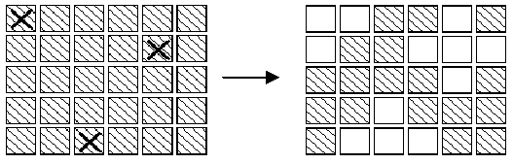
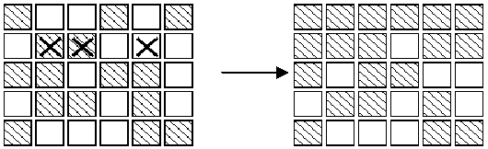
在上图中，左边矩阵中用X标记的按钮表示被按下，右边的矩阵表示灯状态的改变
对矩阵中的每盏灯设置一个初始状态。请你按按钮，直至每一盏等都熄灭。与一盏灯毗邻的多个按钮被按下时，一个操作会抵消另一次操作的结果。在下图中，第2行第3、5列的按钮都被按下，因此第2行、第4列的灯的状态就不改变

Slide 24
请你写一个程序，确定需要按下哪些按钮，恰好使得所有的灯都熄灭。根据上面的规则，我们知道
  第2次按下同一个按钮时，将抵消第1次按下时所产生的结果。因此，每个按钮最多只需要按下一次。
  各个按钮被按下的顺序对最终的结果没有影响
  对第1行中每盏点亮的灯，按下第2行对应的按钮，就可以熄灭第1行的全部灯。如此重复下去，可以熄灭第1、2、3、4行的全部灯。同样，按下第2、3、4、5、6列的按钮，可以熄灭前5列的灯。

Slide 25
输入：
  第一行是一个正整数N，表示需要解决的案例数。
  每个案例由5行组成，每一行包括6个数字。这些数字以空格隔开，可以是0或1。0表示灯的初始状态是熄灭的，1表示灯的初始状态是点亮的。
输出：
  对每个案例，首先输出一行，输出字符串“PUZZLE #m”，其中m是该案例的序号。
  接着按照该案例的输入格式输出5行，其中的1表示需要把对应的按钮按下，0则表示不需要按对应的按钮。每个数字以一个空格隔开。

Slide 26
样例输入
2
0 1 1 0 1 0
1 0 0 1 1 1
0 0 1 0 0 1
1 0 0 1 0 1
0 1 1 1 0 0
0 0 1 0 1 0
1 0 1 0 1 1
0 0 1 0 1 1
1 0 1 1 0 0
0 1 0 1 0 0
样例输出
PUZZLE #1
1 0 1 0 0 1
1 1 0 1 0 1
0 0 1 0 1 1
1 0 0 1 0 0
0 1 0 0 0 0
PUZZLE #2
1 0 0 1 1 1
1 1 0 0 0 0
0 0 0 1 0 0
1 1 0 1 0 1
1 0 1 1 0 1

Slide 27
解题思路
第一想法：枚举所有可能的开关状态。对每个状态计算一下最后灯的情况，看是否都熄灭。每个开关有两种状态，一共有30个开关，那么状态数是2³⁰ ，太多，会超时。
如何减少枚举的状态数目呢？一个基本思路是，如果存在某个局部状态：一旦这个局部状态被确定，那么剩余其他部分的状态只能是确定的一种，或者不多的n种，那么就只需枚举这个局部状态就行了。

Slide 28
解题思路
本题是否存在这样的“局部”呢？
  经过观察，发现第1行就是这样的一个“局部”。因为第1行的各开关状态确定的情况下，这些开关作用过后，将导致第1行某些灯是亮的，某些灯是灭的。
  此时要熄灭第1行某个亮着的灯（假设位于第i列），那么唯一的办法就是按下第2行第i列的开关（因为第一行的开关已经用过了，而第3行及其后的开关不会影响到第1行)。
推理过程
  为了使第1行的灯全部熄灭，第2行的合理开关状态就是唯一的。
  第2行的开关起作用后，为了熄灭第二行的灯，第3行的合理开关状态就也是唯一的，以此类推，最后一行的开关状态也是唯一的。

Slide 29
解题思路
总之，只要第1行的状态定下来，比如叫A，那么剩余行的情况就是确定唯一的了。推算出最后一行的开关状态，然后看看最后一行的开关起作用后，最后一行的所有灯是否都熄灭，如果是，那么A就是一个解的状态。如果不是，那么A不是解的状态，第1行换个状态重新试试。
因此，只需枚举第一行的状态，状态数是2⁶ = 64

Slide 30
具体实现
用一个矩阵PUZZLE[5][6]表示灯的初始状态
  Puzzle[i][j]=1：灯(i, j)初始时是被点亮的
  Puzzle [i][j]=0：灯(i, j)初始时是熄灭的
用一个矩阵PRESS[5][6]表示要计算的结果
  Press[i][j]=1：需要按下按钮(i, j)
  Press [i][j]=0：不需要按下按钮(i, j)
有下列等式成立(0<i<5, 0<j<6)
  Puzzle[i][j]=(Press[i][j-1]+Press[i][j]+Press[i][j+1]+ Press[i-1][j]+Press[i+1][j]) % 2
Press[5][6]共有2³⁰种可能取值

Slide 31
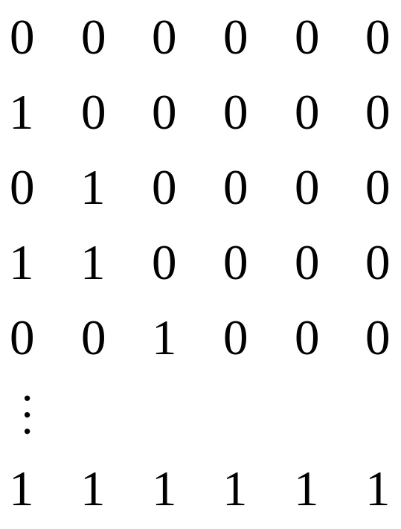
具体实现
根据上面的分析，对PRESS的第一行元素的各种取值进行枚举，依次考虑如下情况
对PRESS的第一行的每种取值，根据熄灯规则计算出PRESS的其他行的值，判断这个PRESS能否使得矩阵第五行的所有灯也恰好熄灭。

Slide 32
具体实现
因此需要定义两个函数
第一个函数enumate()，对PRESS的第一行元素的每种取值进行枚举
  在每种取值情况下，看看是否找到答案；若找到，则返回；若没有，则尝试下一种取值的情况
  问题1：如何进行枚举？如果每行开关数目是N那怎么办?
第二个函数guess()：对PRESS的第一行的给定取值，根据熄灯规则计算出PRESS的其他行的值，判断这个PRESS能否使得矩阵第五行的所有灯也恰好熄灭。
  问题2：如何计算出PRESS的其他行的值？
  问题3：如何检查这个PRESS能否使得矩阵第五行的所有灯也恰好熄灭？

Slide 33
如何进行枚举？
Press[0]里放着第1行开关的状态，如何进行枚举呢？
可以使用六重循环：
for( int a0 = 0; a0 < 2; a0 ++ )
for( int a1 = 0; a1 < 2; a0 ++ )
for( int a2 = 0; a2 < 2; a0 ++ )
for( int a3 = 0; a3 < 2; a0 ++ )
for( int a4 = 0; a4 < 2; a0 ++ )
for( int a5 = 0; a5 < 2; a0 ++ ) {
Press[0][0] = a0; Press[0][1] = a1;
Press[0][2] = a2; ……
} //如果每行开关数目是N那怎么办?

Slide 34
如何进行枚举？
适用于一行有N个开关的 办法：
  一个6位二进制数的所有取值正好是64种，让该数的每一位对应于Press[0]里的一个元素（ Press[0][0] 对应最高位，Press [0][1]对应次高位….. )，那么这个二进制数的每个取值正好表示了第一行开关的一种状态。
  二进制计数：每次从最低为+1，然后向高位开始依次处理进位问题
  注意：若采用二进制表示，则要写一个从二进制数到状态的转换函数
  void SwitchStatus( int n, int * pSwitchLine);
  因此可以用int数组模拟二进制进位规则

Slide 35
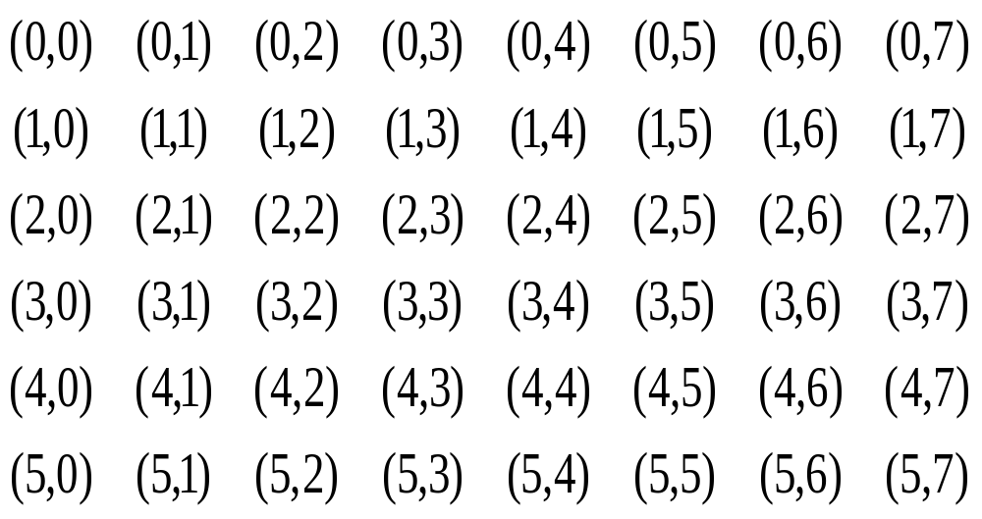
如何计算出PRESS的其他行的值？
用一个6×8的数组来表示按钮矩阵：简化计算数组下一行的值的计算公式
  第0行、第0列和第7列不属于PRESS矩阵范围，可全置0
给定PRESS的第一行取值，计算出PRESS的其他行的值
  Press[r+1][c]=(Puzzle[r][c]+Press[r][c-1]+Press[r][c]+Press[r][c+1] + Press[r-1][c])% 2
  0<r<5, 0<c<7

Slide 36
参考程序
#include <stdio.h>
int puzzle[6][8], press[6][8];
bool guess(){
int c, r;
for ( r=1; r<5; r++ )
for ( c=1; c<7; c++ )
press[r+1][c] = (puzzle[r][c]+press[r][c]+
press[r-1][c]+ press[r][c-1]+press[r][c+1])%2;
for(c=1; c<7; c++)
if ( (press[5][c-1] + press[5][c] + press[5][c+1] +
press[4][c]) % 2!= puzzle[5][c] )
return(false);
return(true);
}

Slide 37
void enumate()
{
int c;
bool success;
for ( c=1; c<7; c++)
press[1][c] = 0;
while(guess()==false){
press[1][1]++;
c = 1;
while ( press[1][c] > 1 ) {
press[1][c] = 0;
c++;
press[1][c]++;
}
}
return;
}

Slide 38
void main()
{
int cases, i, r, c;
scanf("%d", &cases);
for ( r=0; r<6; r++ )
press[r][0] = press[r][7] = 0;
for ( c=1; c<7; c++ )
press[0][c] = 0;
for (i=0; i<cases; i++){
for(r=1; r<6; r++)
for(c=1; c<7; c++)
scanf("%d", &puzzle[r][c]);
enumate();
printf("PUZZLE #%d\n", i+1);
for(r=1;r<6;r++){
for(c=1;c<7;c++)
printf("%d ",press[r][c]);
printf("\n");
}
}
}

Slide 39
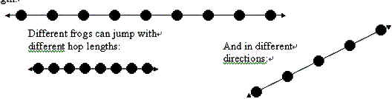
例2：讨厌的青蛙（POJ1054）
问题描述：在韩国，有一种小的青蛙。每到晚上，这种青蛙会跳越稻田，从而踩踏稻子。农民在早上看到被踩踏的稻子，希望找到造成最大损害的那只青蛙经过的路径。
  每只青蛙总是沿着一条直线跳越稻田，而且每次跳跃的距离都相同。
  不同的青蛙有不同的跳跃距离，不同的跳跃方向。

Slide 40
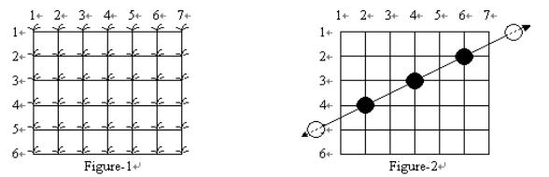
如下图所示，稻田里的稻子组成一个栅格，每棵稻子位于一个格点上。而青蛙总是从稻田的一侧跳进稻田，然后沿着某条直线穿越稻田，从另一侧跳出去

Slide 41
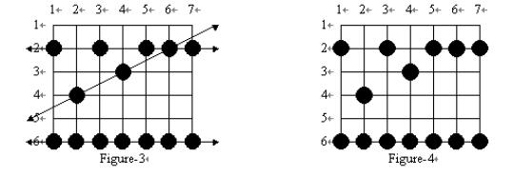
如下图所示，可能会有多只青蛙从稻田穿越。青蛙的每一跳都恰好踩在一棵水稻上，将这棵水稻拍倒。有些水稻可能被多只青蛙踩踏。当然，农民所见到的是图4中的情形，并看不到图3中的直线，也见不到别人家田里被踩踏的水稻，。

Slide 42
②
①
③
根据图4，农民能够构造出青蛙穿越稻田时的行走路径，并且只关心那些在穿越稻田时至少踩踏了3棵水稻的青蛙。因此，每条青蛙行走路径上至少包括3棵被踩踏的水稻。而在一条青蛙行走路径的直线上，也可能会有些被踩踏的水稻不属于该行走路径
  ①不是一条行走路径：只有两棵被踩踏的水稻
  ②是一条行走路径，但不包括（2，6）上的水道
  ③不是一条行走路径：虽然有3棵被踩踏的水稻，但这三棵水稻之间的距离间隔不相等

Slide 43
问题
问，给定一块被踩坏的稻田，求可能的最长的蛙路上被踩坏的作物的数目。
例如，图4的答案是7，因为第6行上全部水稻恰好构成一条青蛙行走路径

Slide 44
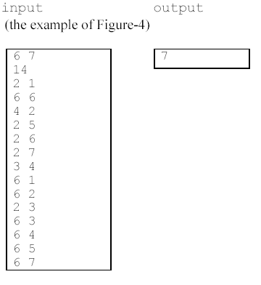
输入
第一行整数R和C，稻田的行数和列数
第二行整数N，表示被踩坏的作物总数。
后续N行，每行两个整数i,j为被
踩坏的作物的行和列的位置:
1<=i<=R, 1<=j<=C。
每个被踩坏的作物只出现一次。

Slide 45
输出
单个整数
-- 表示最长可能蛙路
上踩坏的作物数目

Slide 46
问题分析
这道题目也就是说，在给出的n个点中找出一些点的序列来
  使得每一个点相对于上一个点的坐标都是一个相同的常量
  “第一个点减去这个常量”和“最后一个点加上这个常量”后均落在方格的外面。

Slide 47
问题分析
我们先对这些点按照坐标排序。
然后依次循环出要求的序列中的第一个和第二个点，这样我们就知道后一个点相对于前一个点的坐标是多少了；
然后我们依次用第二个点加上这个坐标求出第三个点；
第三个点加上这个坐标得出第四个点等等。
当然，我们还需要判断一下这求出来的第三个、第四个点是否在给定的点内。

Slide 48
问题分析
由于每个点的上一个点/下一个点最多只能有n种选择，故一个点最多属于n条不同的蛙路。
这样，对于某个确定的点来说，它的所有可能的下一个需要判断的点至多有n个。这样因为判断一个点在不在给定的点内只需要O(1)的复杂度，所以我们只需要O(n²)的时间就可以得出问题的解答。
由于这个算法需要一个r*c的表来保存点在方格中的存在状态，故空间复杂度为O(n²)。

Slide 49
问题的解
需要注意的是，蛙路中的点数少于3个的时候是不考虑的。即每条青蛙行走路径中至少有3棵水稻。所以这个时候的蛙路中的点数应该按照0来输出。
假设一只青蛙进入稻田后踩踏的前两棵水稻分别是(X₁，Y₁)、 (X₂，Y₂)。那么：
  青蛙每一跳在X方向上的步长dX = X₂ - X₁ 、在 Y方向上的步长dY = Y₂ - Y₁
  (X₁ - dX，Y₁ - dY)需要落在稻田之外
  当青蛙踩在水稻(X，Y)上时，下一跳踩踏的水稻是(X + dX，Y + dY)
  将路径上的最后一棵水稻记作(X_{K}，Y_{K})，(X_{K} + dX，Y_{K} + dY)需要落在稻田之外

Slide 50
解题思路：猜测一条路径
猜测的办法需要保证：每条可能的路径都能够被猜测到
  从输入的水稻中任取两棵，作为一只青蛙进入稻田后踩踏的前两棵水稻，看能否形成一条穿越稻田的行走路径

Slide 51
解题思路：猜测一条路径
猜测的过程需要尽快排除错误的答案：猜测(X1，Y1)、 (X2，Y2)就是所要寻找的行走路径上的前两棵水稻。当下列条件之一满足时，这个猜测就不成立
  青蛙不能经过一跳从稻田外跳到(X1，Y1)上
  按照(X1，Y1)、 (X2，Y2)确定的步长，从(X2，Y2)出发，青蛙最多经过(MAXSTEPS - 1)步，就会跳到稻田之外。 MAXSTEPS是当前已经找到的最好答案

Slide 52
选择合适的数据结构
选择合适的数据结构：采用的数据结构需要与问题描述中的概念对应
方案1：
struct {
      int x, y;
      } plants[5000];
方案2：int plantsRow[5000], plantsCol[5000];
显然方案1更符合问题本身的描述

Slide 53
设计的算法要简洁
尽量使用C提供的函数完成计算的任务：猜测一条行走路径时，需要从当前位置(X，Y)出发上时，看看(X + dX，Y + dY)位置的水稻水稻是否被踩踏
  方案1：自己写一段代码，看看(X + dX，Y + dY) 是否在数组plants中;
  方案2：先用QSORT对plants中的元素排序，然后用BSEARCH从中查找元素(X + dX，Y + dY)
显然基于方案2设计的算法更简洁、更容易实现、更不容易出错误
通常，所选用的数据结构对算法的设计有很大影响

Slide 54
注意，一个有n个元素的数组，每次取两个元素，遍历所有取法的代码写法：
for( int i = 0; i < n – 1 )
for( int j = i + 1; j < n; j ++ ) {
a[i] = …;
a[j] = …;
}
二分查找函数：
void *bsearch(const void *key, const void *base, size_t nelem, size_t width, int (_USERENTRY *fcmp)(const void *, const void *)); 查到返回地址，查不到返回空指针

Slide 55
算法思想
读入数据到数组plants
将数组plants中的n个(X,Y)点排序（qsort：关键是如何比较？）
当前的最大步数max=2;
选择第一个点（从数组plants，i：0～n-2）
  选择第二个点（从数组plants, j：i+1～n-1）
    计算dX,dY
    测试第一点的前一点在稻田里。若在，说明本次选的第二点导致的步长不合理，取下一个点作为第二点。
    判断x方向或y方向过早越界。若越界，说明本次选的第二点不成立。如果换下一个点作为第二点，x方向步长只会更大，更不成立，所以应该认为本次选的第一点都是不成立的，那么取下一个点作为第一点再试
    判断从 secPlant点开始，步长为dx,dy，那么最多能走几步（利用bsearch定义函数）
    若步数>max，则记为max
输出max（若max=2，则输出0）

Slide 56
参考程序
#include <stdio.h>
#include <stdlib.h>
int r, c, n;
struct PLANT {
int x, y;
};
PLANT plants[5001];
PLANT plant;
int myCompare(const void *ele1, const void *ele2 );
int searchPath(PLANT secPlant, int dX, int dY);

Slide 57
具体实现
问题1：qsort中如何实现如何比较函数？
  int myCompare(const void *ele1, const void *ele2 )；
问题2：判断从 secPlant点开始，步长为dx,dy，那么最多能走几步（利用bsearch定义函数）
  int searchPath(PLANT secPlant, int dX, int dY);
问题3：如何测试第一点的前一点在稻田里？
问题4：如何判断x方向或y方向过早越界？

Slide 58
int myCompare( const void *ele1, const void *ele2 )
{
PLANT *p1, *p2;
p1 = (PLANT*) ele1;
p2 = (PLANT*) ele2;
if ( p1->x == p2->x ) return(p1->y - p2->y);
return ( p1->x - p2->x );
}

Slide 59
//判断从 secPlant点开始，步长为dx,dy，那么最多能走几步
int searchPath(PLANT secPlant, int dX, int dY)
{
PLANT plant;
int steps;
plant.x = secPlant.x + dX;
plant.y = secPlant.y + dY;
steps = 2;
while (plant.x <= r && plant.x >= 1 && plant.y <= c && plant.y >= 1) {
if (!bsearch(&plant, plants, n, sizeof(PLANT), myCompare)) { //每一步都必须踩倒水稻才算合理，否则这就不是一条行走路径
steps = 0;
break;
}
plant.x += dX;
plant.y += dY;
steps++;
}
return(steps);
}

Slide 60
参考程序
void main()
{
int i,j, dX, dY, pX, pY, steps, max = 2;
scanf("%d%d", &r, &c);
scanf("%d", &n);
for (i = 0; i < n; i++)
scanf("%d%d", &plants[i].x, &plants[i].y);
qsort(plants, n, sizeof(PLANT), myCompare);

Slide 61
for (i = 0; i < n - 2; i++) //plants[i]是第一个点
for ( j = i + 1; j < n -1 ; j++) { // plants[j]是第二个点
dX = plants[ j ].x - plants[i].x;
dY = plants[ j ].y - plants[i].y;
pX = plants[ i ].x - dX;
pY = plants[ i ].y - dY;
if (pX <= r && pX >= 1 && pY <= c && pY >= 1)
continue; //第一点的前一点在稻田里，说明本次选的第
//二点导致的步长不合理，取下一个点作为第二点
if (plants[ j ].x + (max - 1) * dX > r)
break; //x方向过早越界了。说明本次选的第二点不成立。
//如果换下一个点作为第二点，x方向步长只会更大，更不成立，所以应该
//认为本次选的第一点都是不成立的，那么取下一个点作为第一点再试
pY = plants[ j ].y + (max - 1) * dY;
if ( pY > c || pY < 1)
continue; //y方向过早越界了，应换一个点作为第二点再试
steps = searchPath(plants[ j ],dX,dY); //看看从这两点出发，一共
//能走几步
if (steps > max) max = steps;
}
if ( max == 2 ) max = 0;
printf("%d\n", max); }

Slide 62
作业1：画家问题(POJ1681)
有一个正方形的墙，由N×N个正方形的砖组成，其中一些砖是白色的，另外一些砖是黄色的。
Bob是个画家，想把全部的砖都涂成黄色。但他的画笔不好使。当他用画笔涂画第(i, j)个位置的砖时， 位置(i-1, j)、 (i+1, j)、 (i, j-1)、 (i, j+1)上的砖都会改变颜色。
请你帮助Bob计算出最少需要涂画多少块砖，才能使所有砖的颜色都变成黄色。

Slide 63
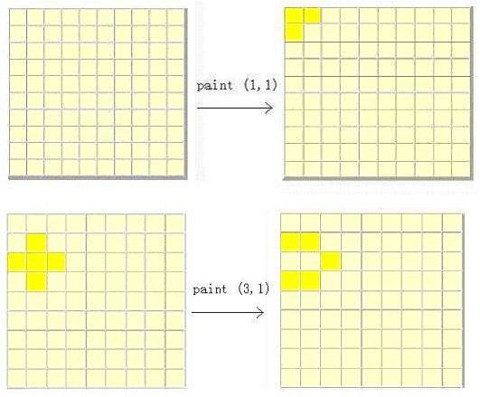

Slide 64
输入：第一行是个整数t(1≤t ≤20)，表示要测试的案例数。然后是t个案例。每个案例的首行是一个整数n (1≤n ≤15)，表示墙的大小。接下来的n行表示墙的初始状态。每一行包含n个字符。第i行的第j个字符表示位于位置(i,j)上的砖的颜色。“w”表示白砖，“y”表示黄砖。
输出：每个案例输出一行。如果Bob能够将所有的砖都涂成黄色，则输出最少需要涂画的砖数，否则输出“inf”

Slide 65
样例输入
2
3
yyy
yyy
yyy
5
wwwww
wwwww
wwwww
wwwww
wwwww
样例输出
0
15

Slide 66
作业2：POJ1166
问题描述：有9个时钟，排成一个3×3的矩阵。现在需要用最少的移动，将9个时钟的指针都拨到12点的位置。共允许有9种不同的移动。如右表所示，每个移动会将若干个时钟的指针沿顺时针方向拨动90度。
输入：从标准输入设备读入9个整数，表示各时钟指针的起始位置。0=12点、1=3点、2=6点、3=9点。
输出：输出一个移动序列，使得9个时钟的指针都指向12点。按照移动的序号由小到大，输出结果
移动 | 影响的时钟
1 | ABDE
2 | ABC
3 | BCEF
4 | ADG
5 | BDEFH
6 | CFI
7 | DEGH
8 | GHI
9 | EFHI

Slide 67
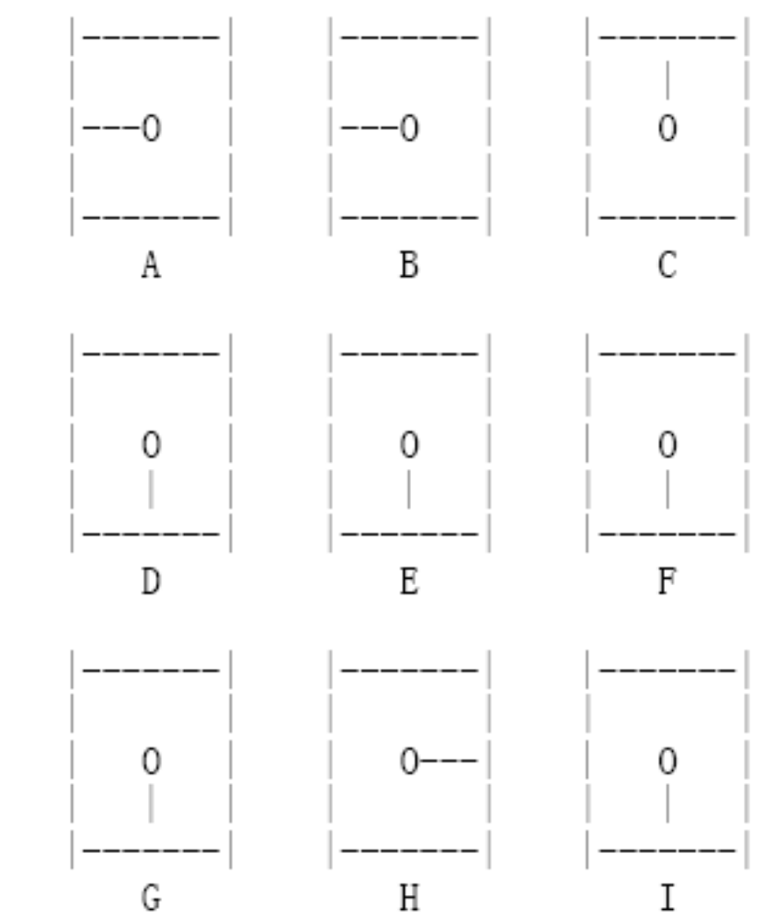

Slide 68
样例输入
3 3 0
2 2 2
2 1 2
样例输出
4 5 8 9

